Slide 1

Аналитика Youtube
Файзрахманов Артур, Мордовин Николай, Шварц Александр 5040102/30201
15.12.2023

Slide 2


Предметная область
Youtube - это популярная видеоплатформа, на которой пользователи могут загружать, просматривать и обмениваться видео-контентом
Контент на Youtube охватывает множество различных областей
Развлечения, искусство, саморазвитие, науку, технологии, новости и т.д.
Ежеминутно загружается более 500 часов контента
Более 2 миллиардов активных пользователей

Slide 3
Задачи и цели проекта
Цель работы
Разработка системы анализа данных создаваемого контента Youtube для построения статистики и выявлении закономерностей
Задачи
Поиск способов выкачки данных Youtube
Исследование возможных вариантов анализа
Разработка микросервисов по скачиванию и обработке данных
Разработка пользовательского интерфейса для визуализации данных и метрик
Создание дистрибутива

Slide 4
Постановка задач анализа
Задачи для анализа
Определить зависимость количества комментариев от времени
Определить зависимость количества ответов на комментарий от лайков на нем
Определить долю позитивных и негативных комментариев
Составить карты слов, иллюстрирующие самые часто встречаемые слова для позитивных и негативных комментариев
Придумать и вычислить метрики, описывающие текущую популярность и эмоциональный отклик
Определить зависимость количества символов в комментарии от количества ответов под ним

Slide 5
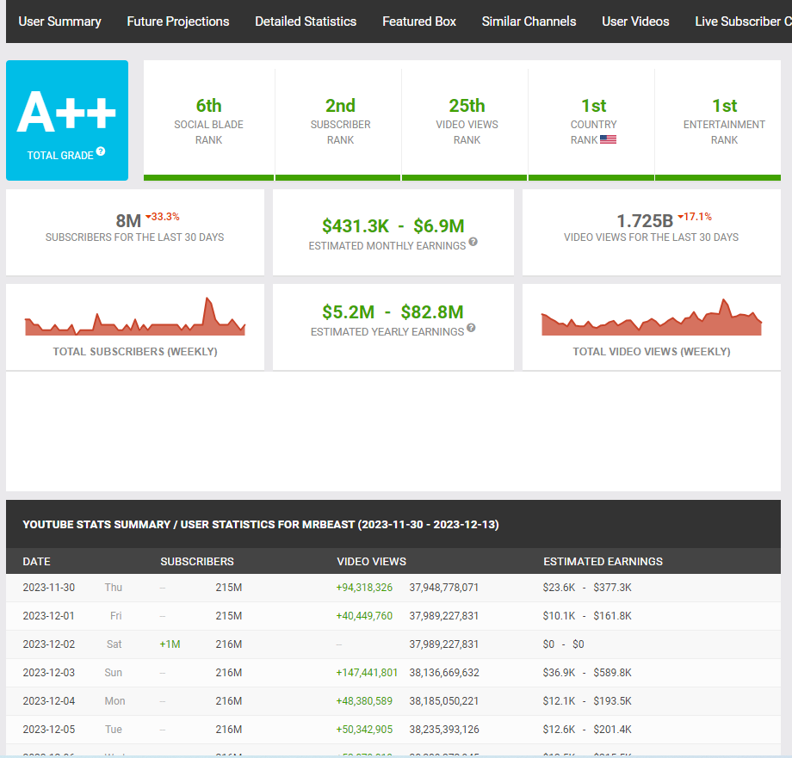
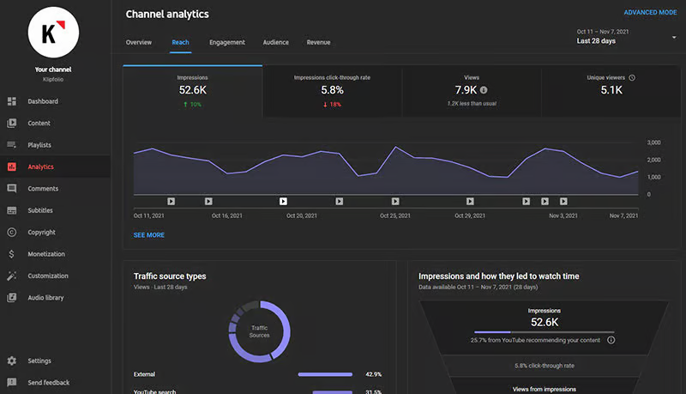
Аналогичные исследования
Social blade
Предназначен для предоставления пользователям подробной аналитики и статистики, связанных с их активностью в YouTube и других соц. сетях
Рейтинг и ранг канала
Статистика по количеству просмотров и подписчиков
Youtube studio
Предоставляет инструменты для создания, редактирования, публикации и монетизации видеоконтента
Предоставляет подробную аналитику о производительности видео, подписчиках и взаимодействии с аудиторией

Slide 6
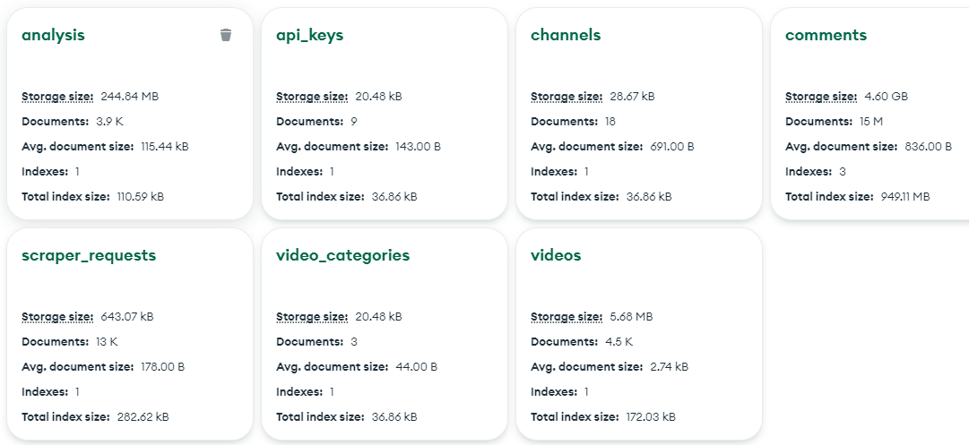
Характеристики датасета
Документоориентированная NoSql база данных MongoDB
Более 14 млн json документов
Размер около 11 гб
Скорость получение данных порядка 10 мс на 100 запросов
Скорость обновления и вставки данных порядка 100 мс на 100 запросов
Подключение с помощью ssh

Slide 7
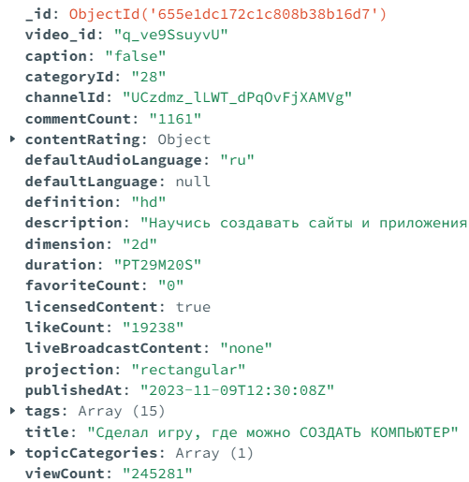
Описание модели данных
Каналы
Каждый канал представлен документом
Полностью выкачены 17 каналов
Название, описание, кол-во видео, просмотров, подписчиков и т.д.
Видео
Более 4500 видео
Название, описание, кол-во лайков и т.д.
Комментарии
Было загружено около 15 млн комментариев
Текст, дата публикации, количество лайков, ответы и т.д.

Slide 8
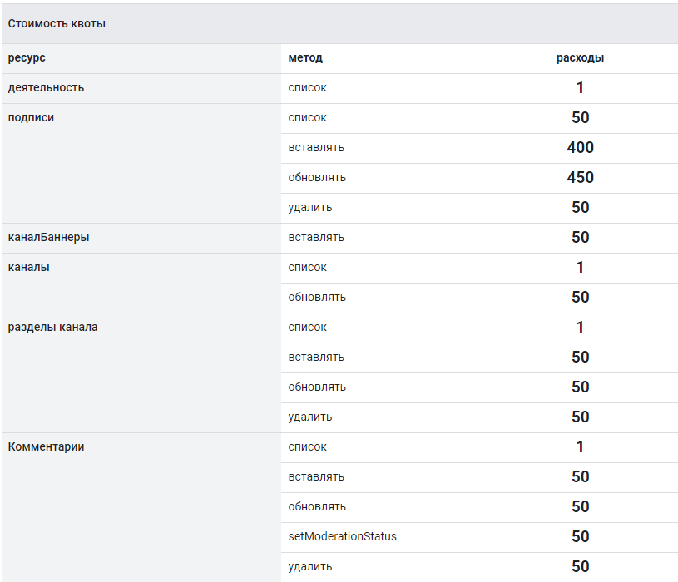
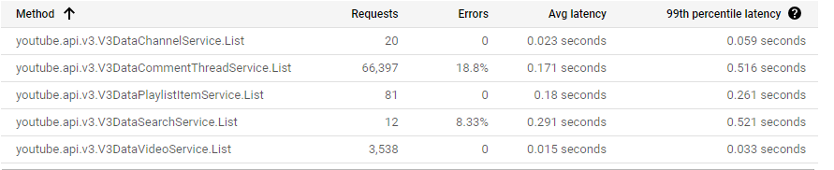
Ограничения в работе с источником данных
Размер квоты: 10000 на один google аккаунт в день
Стоимость запроса на поиск: 100
Стоимость запроса на получение: 1
Время выполнения одного запроса порядка 100 мс
Количество комментариев за один запрос: 100

Slide 9

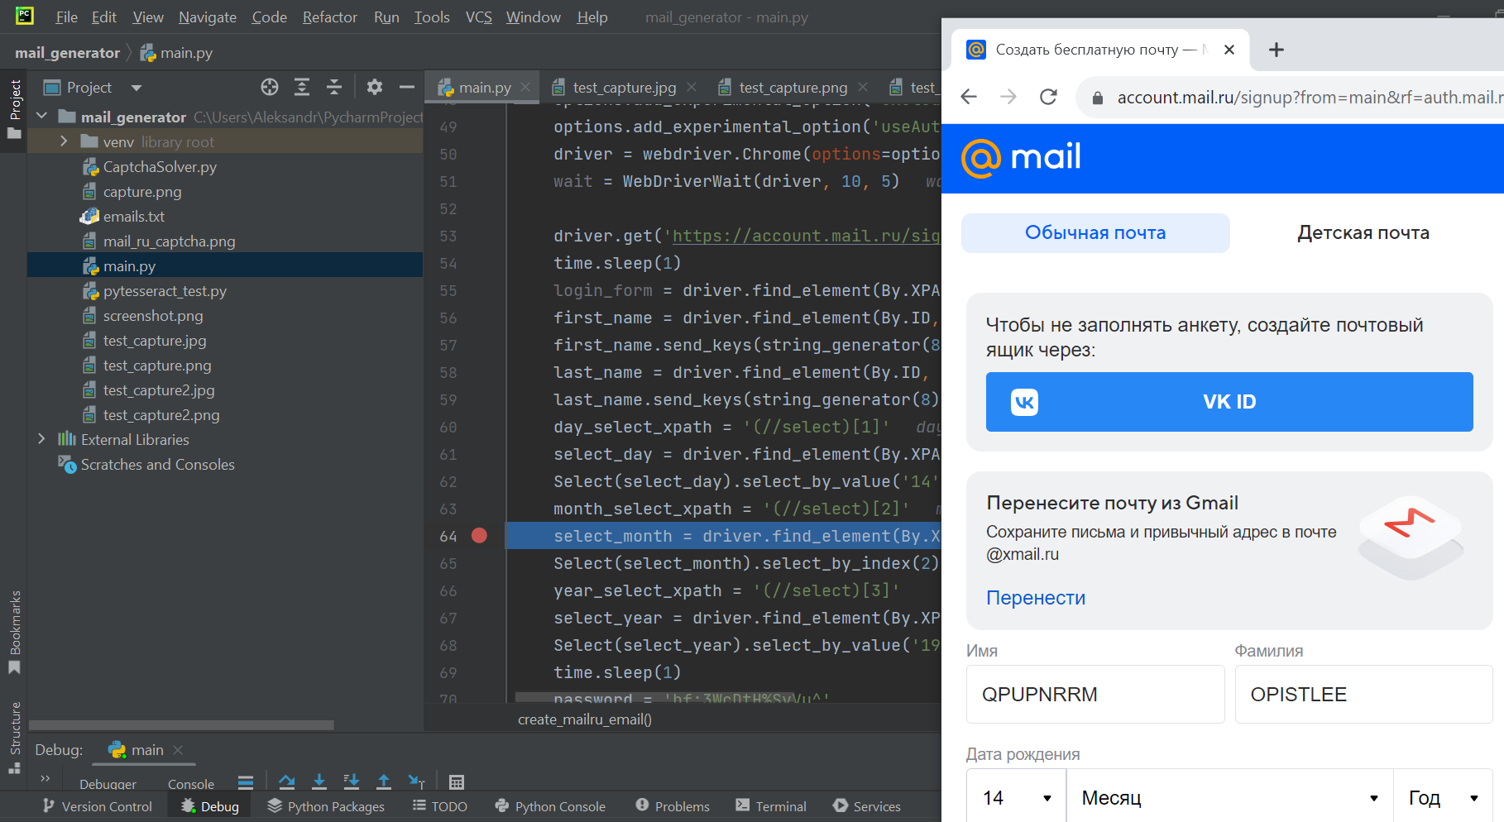





Преодоление ограничений
Для выкачки необходим API ключ
Автоматизация создания аккаунтов
Автоматизация создания API ключа с помощью нового google аккаунта

Slide 10
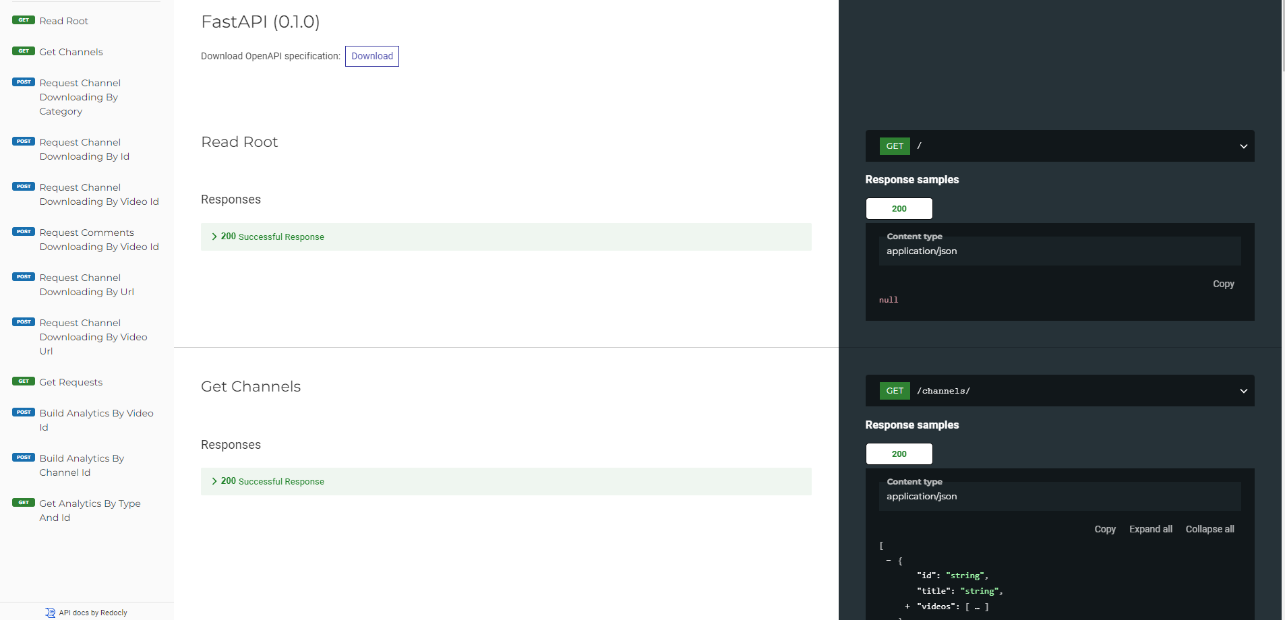
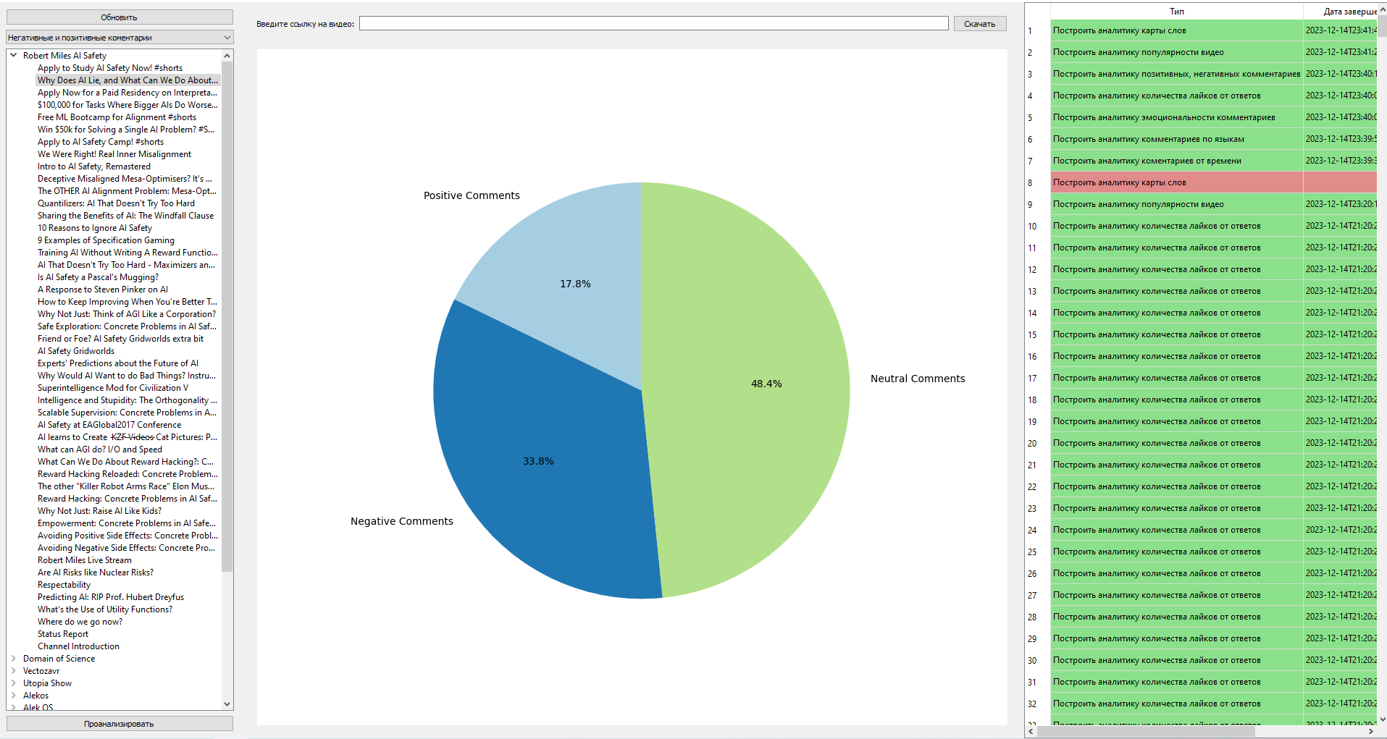
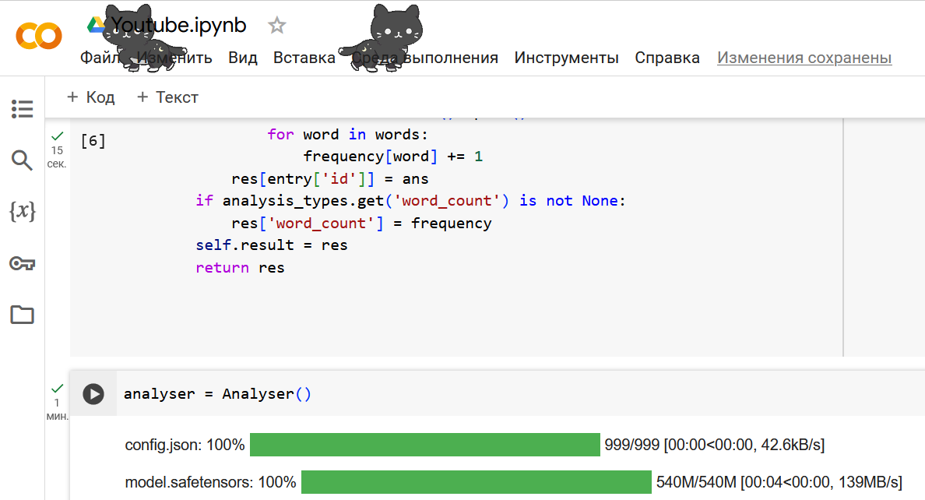
Инструменты
Язык программирования Python v3.10
Модуль FastAPI v0.103.2
Модуль googleclientapi v2.11.1
PyQt5 v5.15.2
Pymongo v4.5.0
transformers v4.35.2
Pysentimiento
Консольная утилита git v2.38.1
MongoDB Compass
Postman
Docker
Google colab

Slide 11
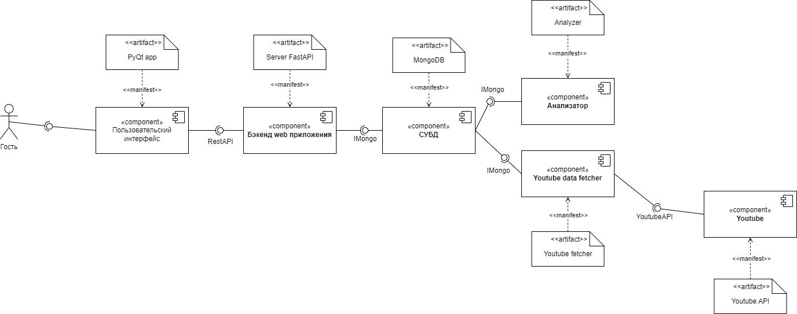
Архитектура системы (1)
Диаграмма компонентов

Slide 12
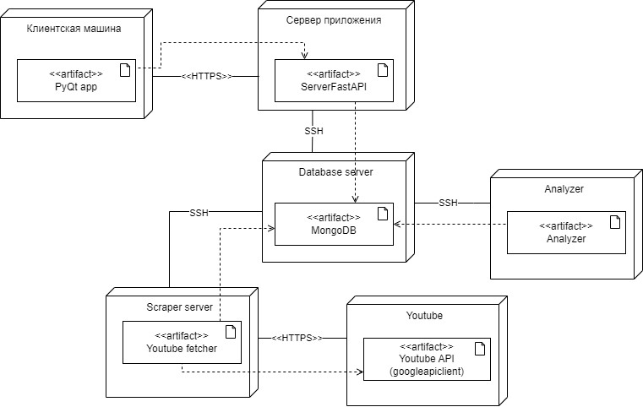
Архитектура системы (2)
Компоненты
Сервера приложения
Сервер бд
Анализатор
Сервер сборщика данных
Youtube
Клиентская машина
Сетевые взаимодействия
HTTPS между клиентской машиной и сервером
SSH подключение к бд

Slide 13
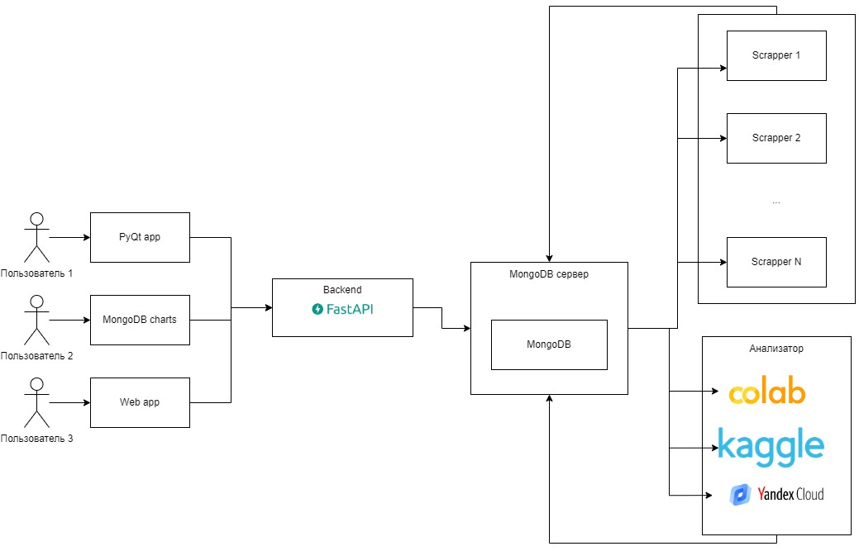
Горизонтальное масштабирование
Модульная архитектура
Возможность запускать несколько скраперов данных
Возможность запускать несколько анализаторов
NoSql база данных
Возможность добавлять новые поля без необходимости изменения всей базы данных
Возможность добавлять новые узлы, распределяя данные и запросы между узлами, что обеспечивает балансировку нагрузки

Slide 14

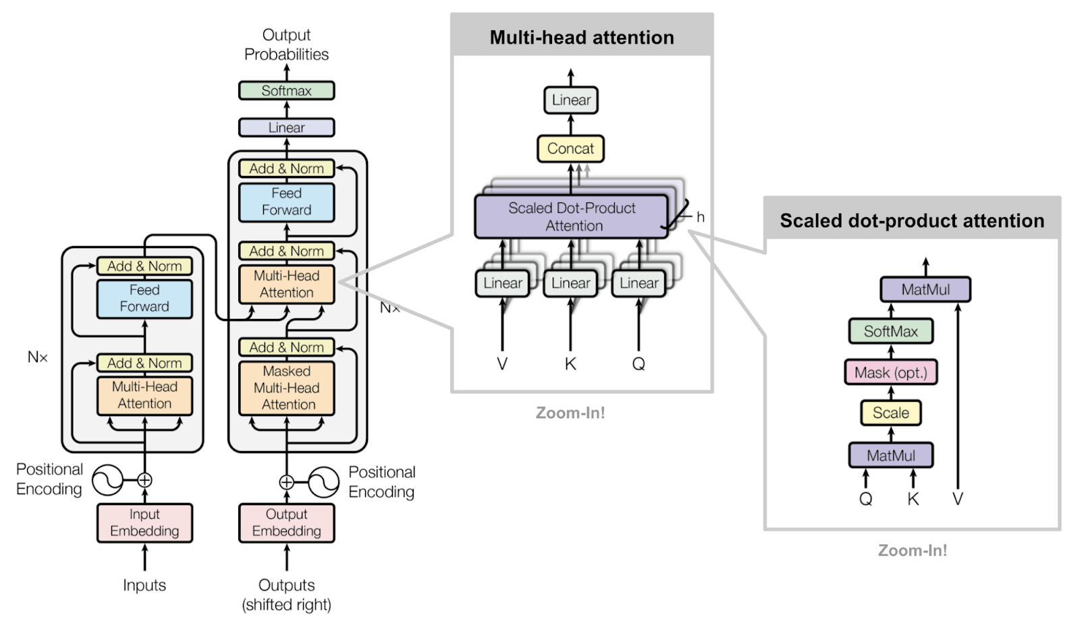
Модели для проведения анализа
Fine-tuned (BERTweet + XLM-RoBERTa)
Анализ тональности
Анализ эмоций
Классификация языка
Датасеты
850 миллионов твитов (базовый)
SemEval 2017 (для тональности)
Language identification (для классификации)
Go Emotions (для эмоций)

Slide 15
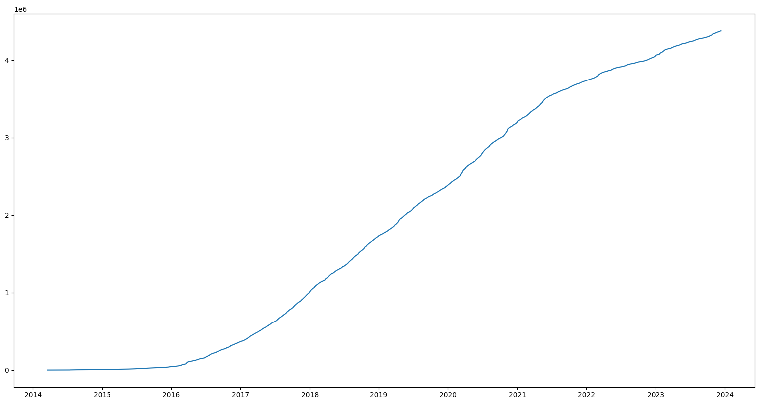
Результаты исследований
Зависимость количества комментариев от времени для канала Veritasium (образовательный канал)
Кол-во просмотров: 2.3млрд
Сум. кол-во комм.: 3.5млн
Кол-во подп.: 14.4млн

Slide 16
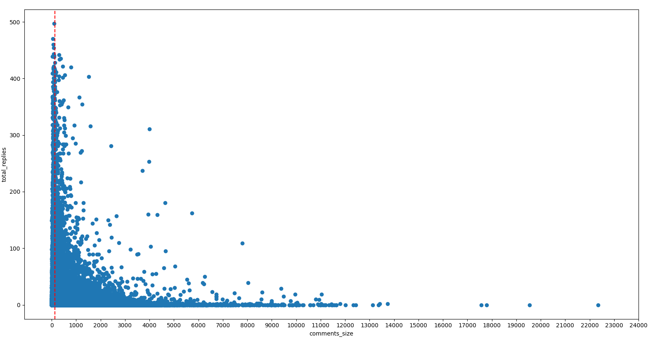
Результаты исследований
Длина комментариев от количества ответов под ними для видео канала Veritasium

Slide 17
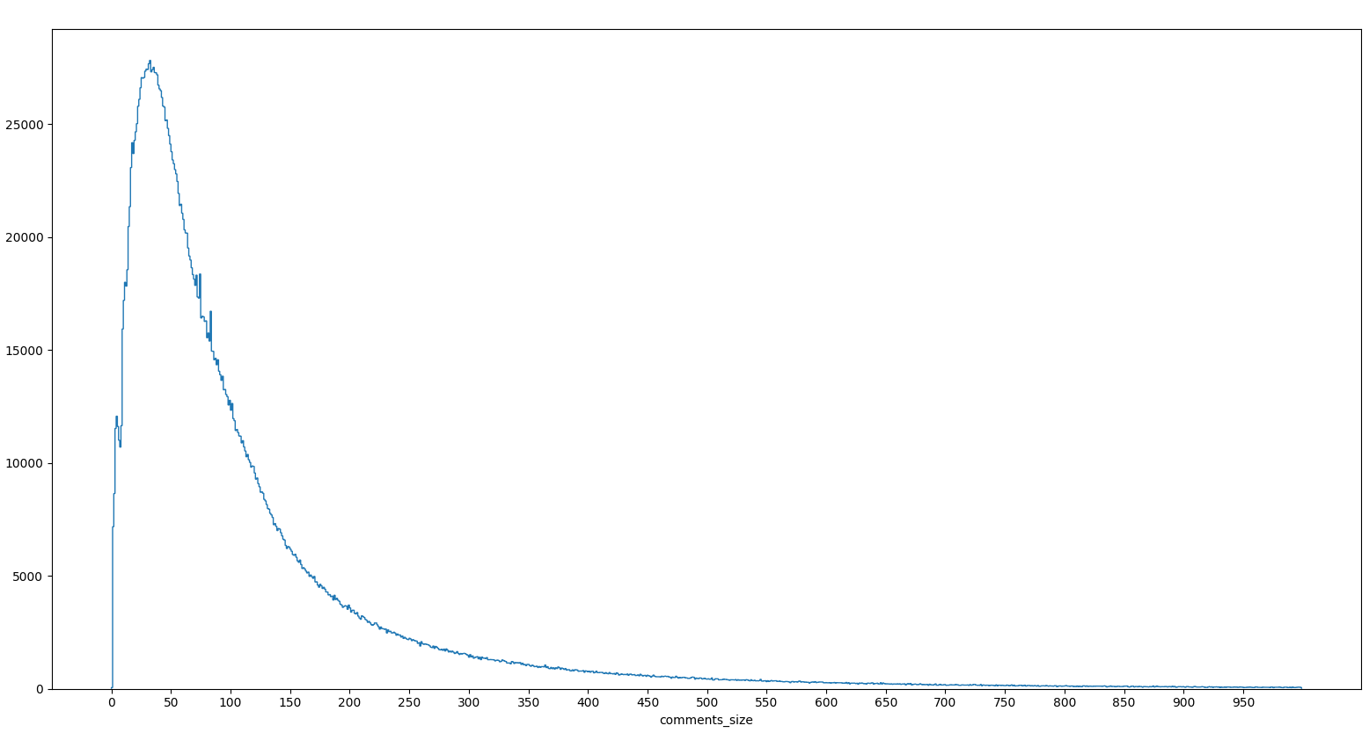
Результаты исследований
Гистограмма распределения размера комментариев для канала Veritasium

Slide 18
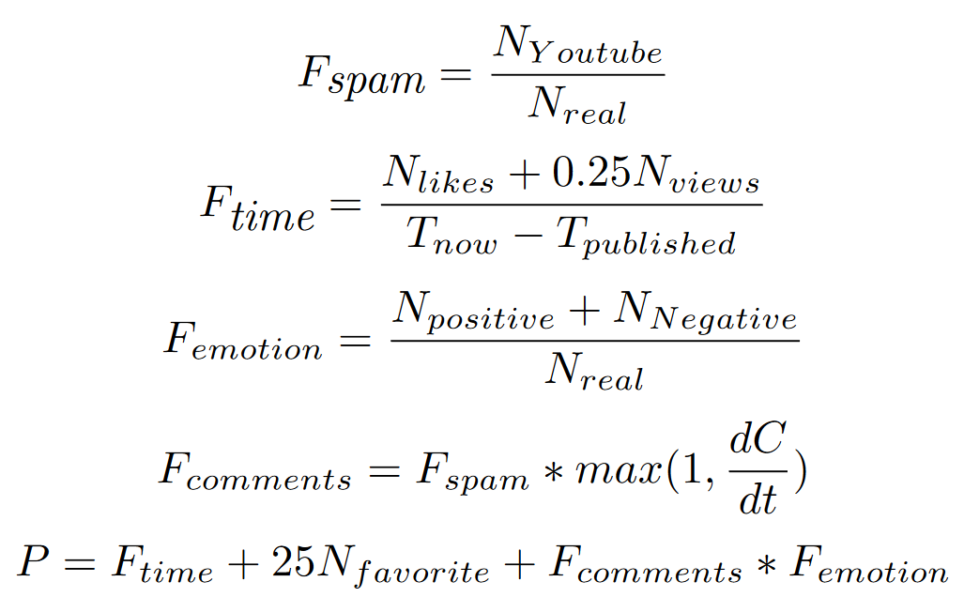
Формула для метрики популярности
Обозначения:
N – количества
T – времена в минутах
С - дискретная функция количества комментариев от времени
Числовые коэффициенты выбраны эмпирически

Slide 19
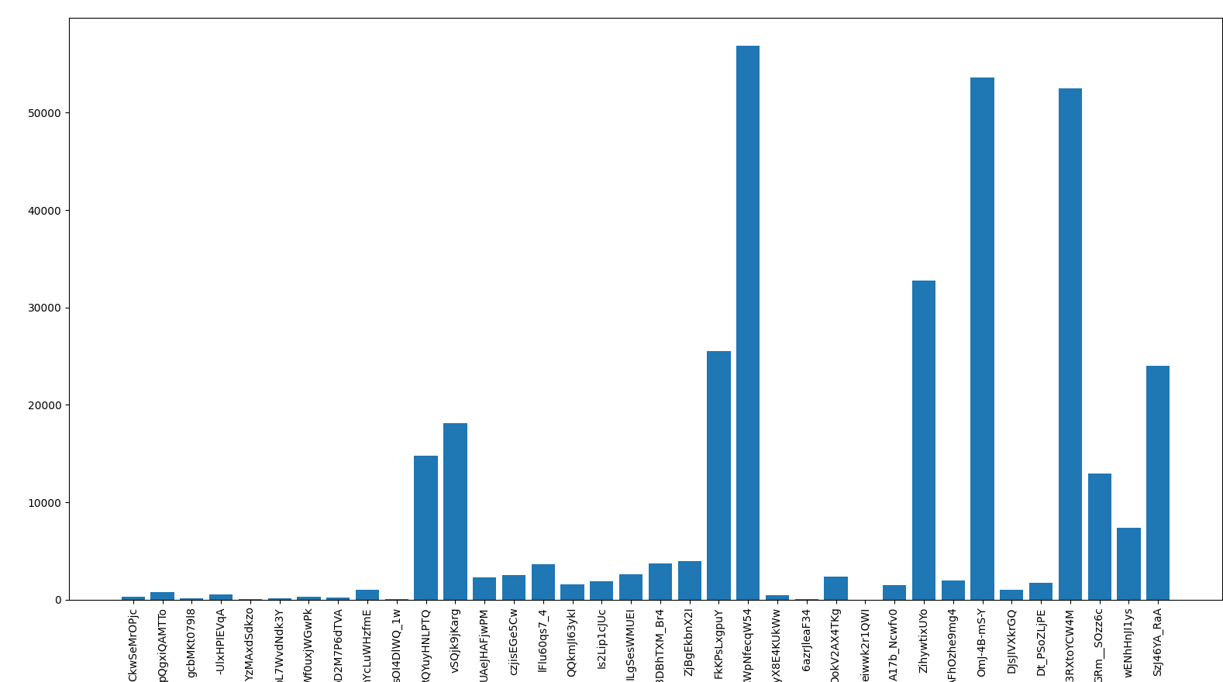
Результаты исследований
Метрика популярности различных видео с разных каналов
Популярное видео сделать сложно – чем больше метрика, тем меньше меньше количество

Slide 20
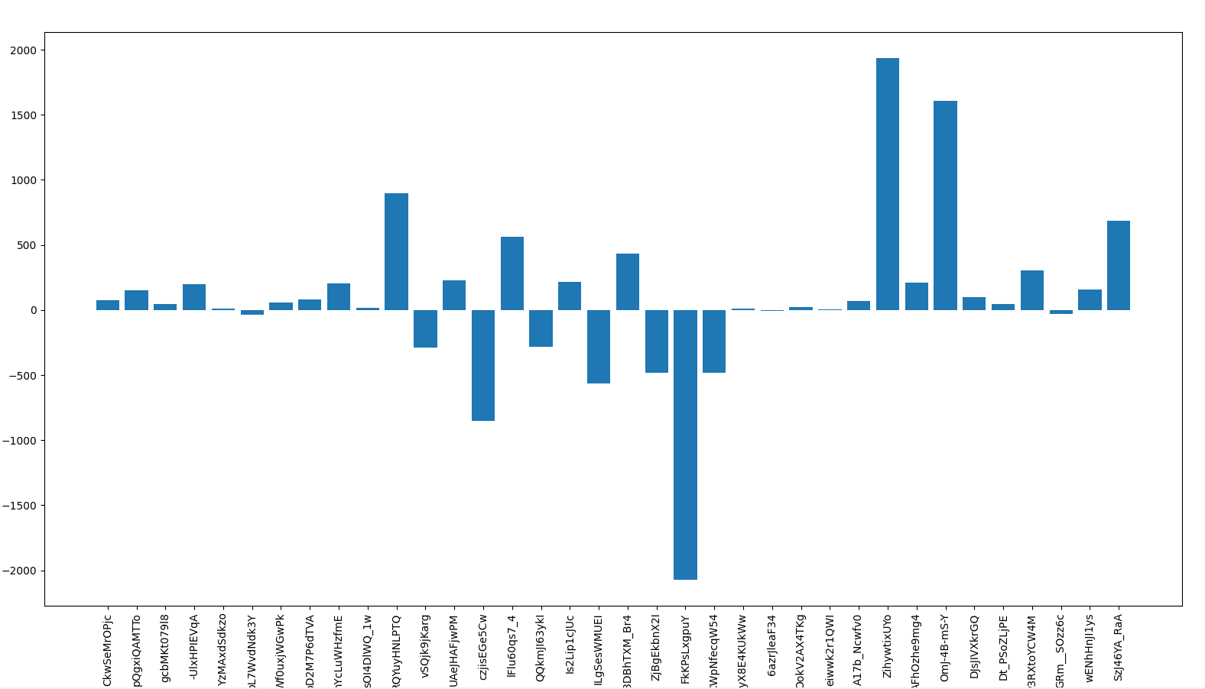
Результаты исследований
Метрика эмоционального отклика различных видео с разных каналов
Видео с политическим контентом вызывают много негативных эмоций
Позновательные видео в основном вызвают положительный эмоции

Slide 21
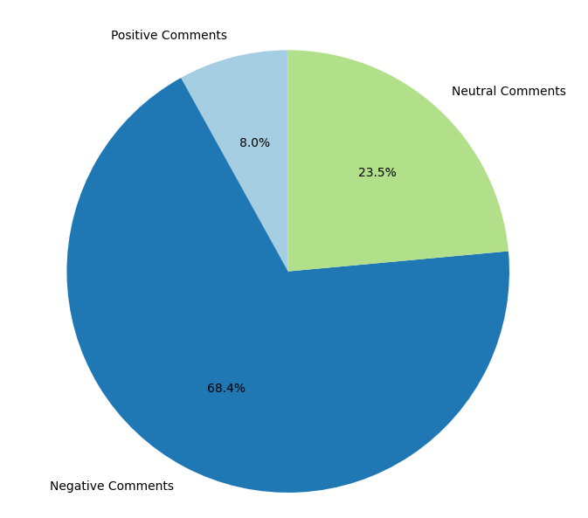
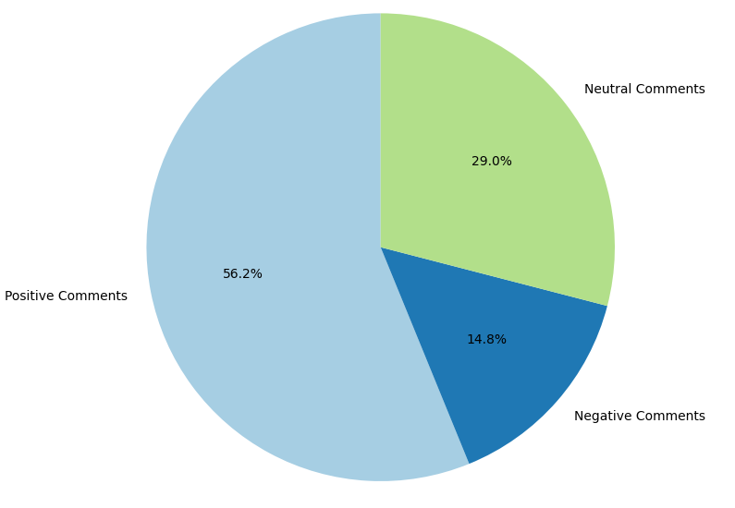
Результаты исследований
Соотношение позитивных и негативных комментариев
WATCH: Harvard President Refuses To Discuss Disciplinary Actions For Antisemitic Incidents
The Surprising Genius of Sewing Machines

Slide 22
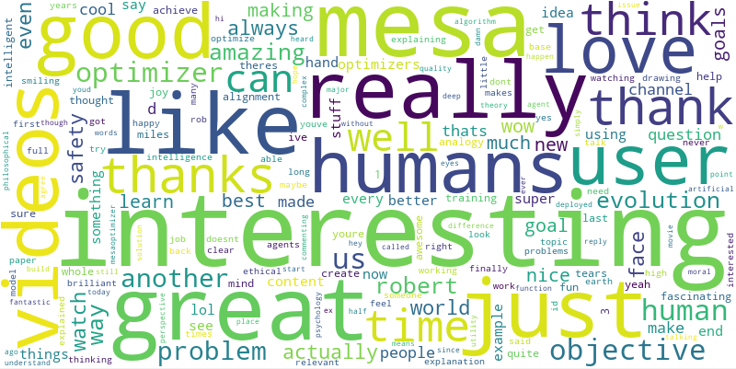
Результаты исследований
Карта слов для позитивных комментариев для видео “The OTHER AI Alignment Problem: Mesa-Optimizers and Inner Alignment”

Slide 23

Результаты исследований
Карта слов для негативных комментариев для видео “WATCH: Harvard President Refuses To Discuss Disciplinary Actions For Antisemitic Incidents”

Slide 24
Временные характеристики
Среднее время подсчета метрик (на 100 комментариев):
Количество комментариев от времени: 0.078 c
Количество лайков от ответов: 0.021 c
Анализ тональности: 12.670 c
Анализ эмоций: 11.089 c
Анализ языка: 10.553c
Построение метрики популярности: 69.038
Построение карты слов: 23.353
Выкачка данных Youtube
В течение месяца
Параметры машины
Процессор – Intel Core i7-7500
16 Gb оперативной памяти

Slide 25

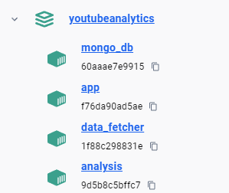
Конечный вид дистрибутива
Сервисы загружены на Docker Hub в виде 4 Docker образов
Основной дистрибутив выложен в виде архива
Основной дистрибутив включает в себя:
Десктопное приложение
Скрипт для развертывания сервисов
Скрипт для запуска приложения
Дамп бд (dump.tar.gz)

Slide 26
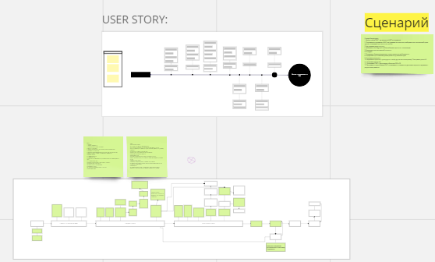
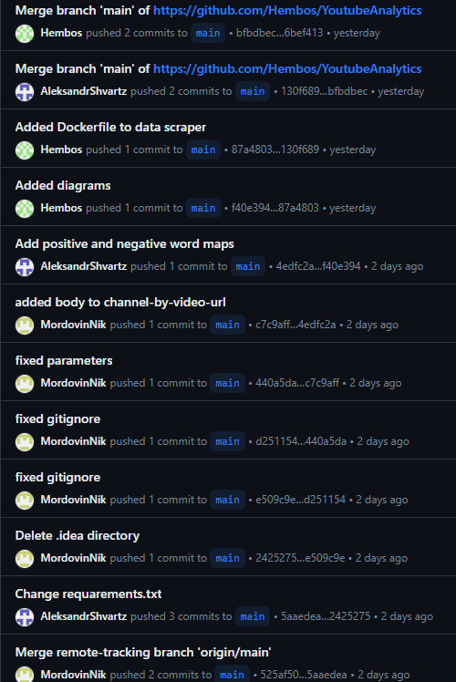
Инфраструктура разработки
Система контроля версий: GIT
IDE: PyCharm / Visual Studio code
Формат разработки:
Формирование задач на неделю
Митинг каждую неделю по поводу выполненной работы и распределение задач
Составление и поддержка документации в виде UML диаграмм

Slide 27
Особенности разработанного ПО
Модульная (сервис-ориентированная) архитектура, обеспечивающая гибкость и расширяемость системы
Оценка эмоциональности и тональности комментариев
Загрузка, обновление данных и их анализ с помощью пользовательского интерфейса
Генерация ключей для Youtube api
Простой в установке дистрибутив

Slide 28
Выводы
Реализована система по анализу комментариев Youtube
NoSql база данных
Сервис по выкачке данных
Сервис по анализу данных
Сервер для получения сообщений от пользователя и передача их сервисам
Пользовательский интерфейс
Построена база данных более чем на 11 гб
Подключены модели машинного обучения по анализу текста
Автоматизация создания api ключей
Проведен анализ данных

